Slide 1
Chào mừng bạn đến thư viện số trường thcs xã nguyễn ÚY
BẢN CHIẾU ĐIỆN TỬ
Môn học: Toán Khối: 8 Học kỳ: I
Tiết: 9 Bài: 3
Tên bài: Hình thang cân
Thuộc bộ sách giáo khoa: Cánh Diều
Họ tên GV thiết kế: Đặng Trọng Nguyên

Slide 2
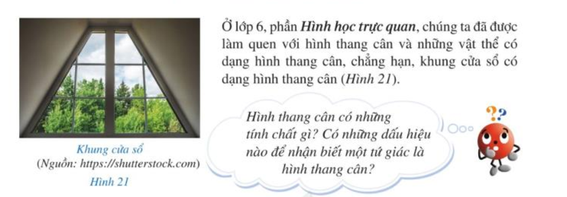
HOẠT ĐỘNG MỞ ĐẦU
Notes:
GV sử dụng máy chiếu, chiếu một số hình ảnh đưa ra tình huống vào bài như SGK/T1 và giới thiệu: Ứng dụng của hình thang cân trong cuộc sống hang ngày, vậy hình thang cân có những tính chất gì và có những dấu hiệu nào để nhận biết hình thang cân?

Slide 3
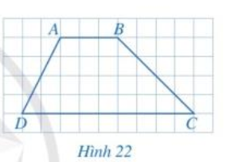

§3. HÌNH THANG CÂN
I. Định nghĩa
1. Hình thang
Em có nhận xét gì về hai cạnh
HOẠT ĐỘNG HÌNH THÀNH KIẾN THỨC
Notes:
GV yêu cầu HS tìm hiểu HĐ 1-SGK/T101.
HS: ABCD là hình thang khi ABCD có AB//CD.

Slide 4
§3. HÌNH THANG CÂN
I. Định nghĩa
1. Hình thang
HOẠT ĐỘNG HÌNH THÀNH KIẾN THỨC
Hình thang là tứ giác có hai cạnh đối song song.
Notes:
GV yêu cầu HS tìm hiểu HĐ 1-SGK/T101.
HS: ABCD là hình thang khi ABCD có AB//CD.

Slide 5
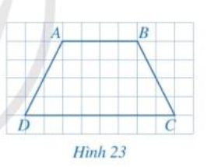
§3. HÌNH THANG CÂN
I. Định nghĩa
2. Hình thang cân
Để hình thang là hình thang cân thì hình thang có thêm điều kiện gì?
HOẠT ĐỘNG HÌNH THÀNH KIẾN THỨC
Notes:
GV: GV yêu cầu HS tìm hiểu HĐ 2-SGK/T101.
HS: ABCD là hình thang khi ABCD có AB//CD, góc A = góc B .
GV yêu cầu 1HS đứng tại chỗ nêu định nghĩa hình thang cân.

Slide 6
§3. HÌNH THANG CÂN
I. Định nghĩa
2. Hình thang cân
HOẠT ĐỘNG HÌNH THÀNH KIẾN THỨC
Hình thang cân là hình thang có hai góc kề một đáy bằng nhau
Notes:
GV: GV yêu cầu HS tìm hiểu HĐ 2-SGK/T101.
HS: ABCD là hình thang khi ABCD có AB//CD, góc A = góc B .
GV yêu cầu 1HS đứng tại chỗ nêu định nghĩa hình thang cân.

Slide 7

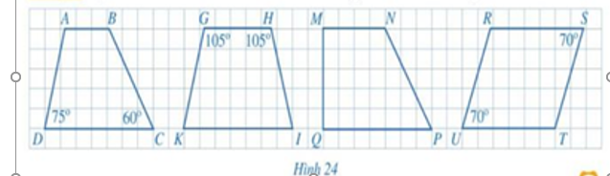
Ví dụ 1 (SGK-T102)
HOẠT ĐỘNG HÌNH THÀNH KIẾN THỨC
Hình thang
là hình thang cân
⇔
Notes:
GV yêu cầu 1HS đứng tại chỗ nêu định nghĩa hình thang cân.
GV: Muốn biết hình nào là hình thang cân ta làm thế nào?
HS: Muốn biết hình nào là hình thang cân ta xét xem hình nào là hình thang có 2 góc kề 1 đáy bằng nhau
GV yêu cầu hoạt động cặp đôi và 1 cặp đôi lên báo cáo sản phẩm.

Slide 8
Hoạt động 1 (SGK-T12)
Em hãy nêu ví dụ thực tế về hình thang cân?
HOẠT ĐỘNG HÌNH THÀNH KIẾN THỨC
Notes:
HS trả lời: Hình ảnh của chiếc thang,…

Slide 9
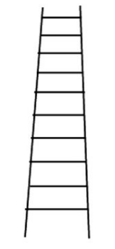
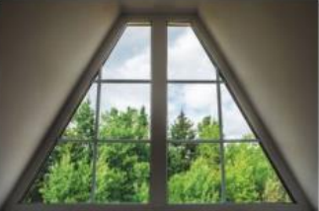
HOẠT ĐỘNG HÌNH THÀNH KIẾN THỨC

Slide 10
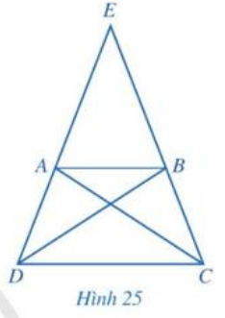
HĐ3: Cho hình thang cân có và là giao điểm của và .
a)So sánh các cặp góc: và ; và
b)So sánh các cặp đoạn thẳng EA và EB; và ED. Từ đó hãy so sánh AD và BC.
c)Hai tam giác ADC và BCD có bằng nhau không? Từ đó hãy so sánh AC và BD?
HOẠT ĐỘNG HÌNH THÀNH KIẾN THỨC
Notes:
GV chiếu hoạt động 3, Yêu cầu HS đọc nội dung.
Hoạt động nhóm tìm câu trả lời.

Slide 11
Chứng minh:
E
a) Vì ABCD là hình thang cân
Nên AB // CD;
  Ta có: (GT)
  cân tại E (t/c)
  (đ/n) (1)
HOẠT ĐỘNG HÌNH THÀNH KIẾN THỨC
  Ta lại có: (GT)
  Nên
  cân tại E (t/c)
  (đ/n) (2)
  b) Từ (1) và (2) suy ra:
  Hay .

Slide 12
Chứng minh.
  c) Xét và , có:
  là cạnh chung
  (GT)
HOẠT ĐỘNG HÌNH THÀNH KIẾN THỨC
  Vậy (c.g.c)
  (hai cạnh tương ứng)

Slide 13

Vậy hình thang cân có những tính chất gì?
HOẠT ĐỘNG HÌNH THÀNH KIẾN THỨC

Slide 14
2. Tính chất
  *Định lí (SGK tr 102):
  Trong một hình thang cân:
  Hai cạnh bên bằng nhau
  Hai đường chéo bằng nhau.
HOẠT ĐỘNG HÌNH THÀNH KIẾN THỨC

Slide 15
Ví dụ 2: Cho hình thang cân ABCD có AB // CD. Gọi H, K lần lượt là hình chiếu của A, B trên đường thẳng CD. Chứng minh rằng: DH = CK.
Giải
  Xét và , có:
(vì là hình thang cân)
HOẠT ĐỘNG HÌNH THÀNH KIẾN THỨC
(vì là hình thang cân)
(cạnh huyền – góc nhọn)
(cặp cạnh tương ứng)

Slide 16
Luyện tập 1: Cho hình thang cân ABCD có AB // CD. Chứng minh rằng: =
Chứng minh.
  Xét và , có:
HOẠT ĐỘNG LUỴEN TẬP
  AB là cạnh chung
  (t/c hình thang cân)
  Vậy (c.g.c)
  (hai góc tương ứng)

Slide 17
Luyện tập 1: Cho hình thang cân ABCD có AB // CD. Chứng minh rằng: =
Chứng minh.
  Xét và có:
HOẠT ĐỘNG LUỴEN TẬP
  AB là cạnh chung
  (t/c hình thang cân)
  Vậy (c.g.c)
  (hai góc tương ứng)

Slide 18
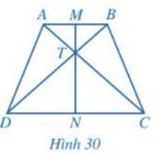
HOẠT ĐỘNG VẬN DỤNG
Bài tập 1 (SGK/103): Cho hình thang cân ABCD có AB // CD, AB <CD. Gọi M,N lần lượt là trung điểm của AB, CD và T là giao điểm của AC và BD. Chứng minh:
a)
b) TA = TB; TD = TC
c) MN là đường trung trực của AB và CD

Slide 19

HOẠT ĐỘNG VẬN DỤNG
Giải
a)Xét và có:
AD = BC (t/c hình thang cân)
BC chung
AC = BD (t/c hình thang cân)
(c-c-c)
Suy ra (2 góc t/ư)
Xét và có:
AD = BC (t/c hình thang cân)
AB chung
AC = BD (t/c hình thang cân)
(c-c-c)
Suy ra (2 góc t/ư)

Slide 20
b) Chứng minh TA = TB; TD = TC.
Giải
b)Xét và có:
(cmt)
AD = BC (t/c hình thang cân)
(cmt)
(g-c-g)
Suy ra TA = TB; TD = TC (2 cạnh t/ư)
HOẠT ĐỘNG VẬN DỤNG

Slide 21
)c) Chứng minh MN là trung trực của AB và CD.
Giải
c)Vì TA = TB nên cân tại T mà M là trung điểm của AB
Suy ra và TM là trung trực của AB (1)
Vì TD = TC nên cân tại T mà N là trung điểm của DC
Suy ra và TN là trung trực của DC (2)
Từ (1) và (2) suy ra M, T, N thẳng hàng
Vậy MN là trung trực của AB và CD.
HOẠT ĐỘNG VẬN DỤNG

Slide 22
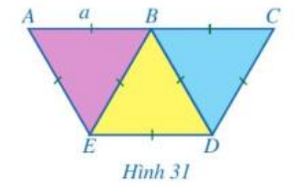
Bài tập 2 (SGK/104): Người ta ghép ba hình tam giác đều có độ dài cạnh là a với vị trí như Hình 31:
a) Chứng minh ba điểm A, B, C thẳng hàng.
b) Chứng minh tứ giác ACDE là hình thang cân.
c) Tính diện tích của tứ giác ACDE theo a.
HOẠT ĐỘNG VẬN DỤNG

Slide 23
HƯỚNG DẪN TỰ HỌC Ở NHÀ
- Học bài theo SGK và vở ghi.
- Xem lại định nghĩa, tính chất của hình thang cân để chuẩn bị cho tiết học sau
- Bài tập về nhà: bài 2, 3/sgk .

Slide 24



Remember…
Safety First!
Thank you!

